Slide 1
Глобальные проблемы 21 века.
Подготовил ученик 8 «А» класса
Печников Дмитрий

Slide 2

Глобальная проблема-это совокупность социально-природных проблем.

Slide 3
Причины глобальных проблем.
Резкое и не всегда оправданное увеличение расходования природных ресурсов.
Создание оружия массового уничтожения.
Отрицательное воздействие производства на природную среду, ухудшение экологических условий жизни людей.
Преступность, Терроризм.

Slide 4
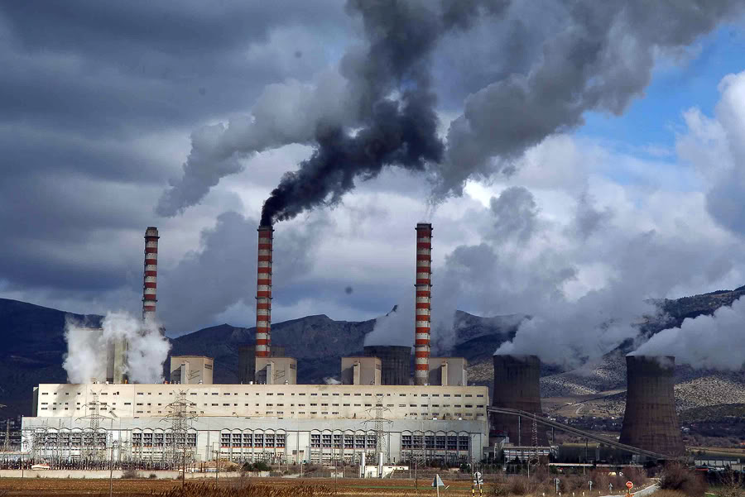
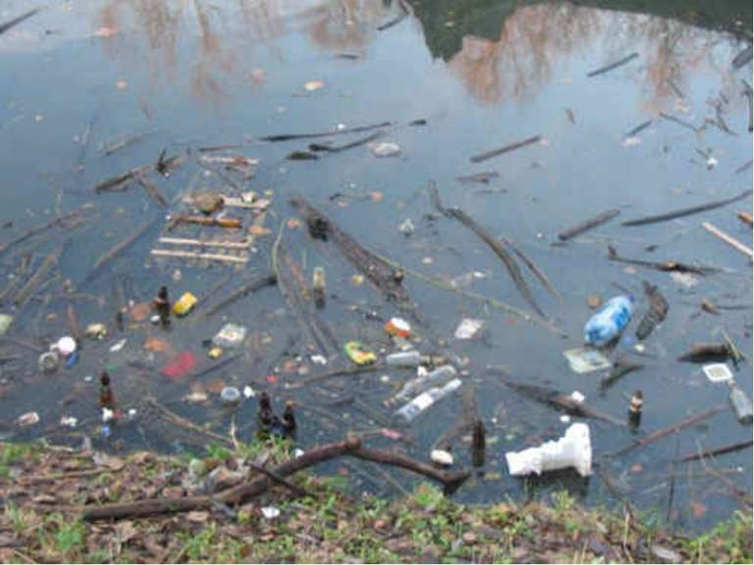
Экологические проблемы.

Slide 5
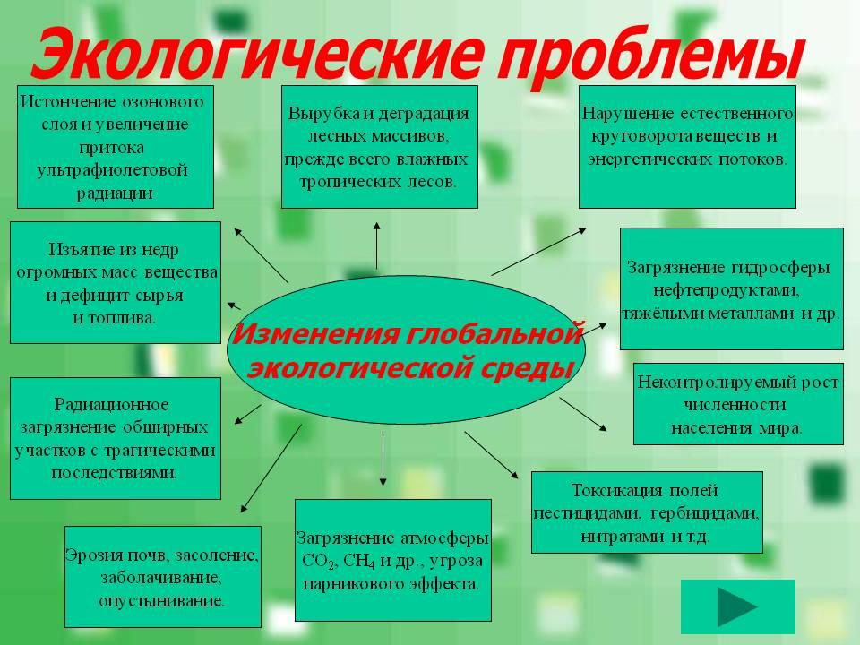
Причины.

Slide 6
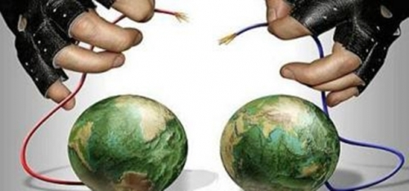
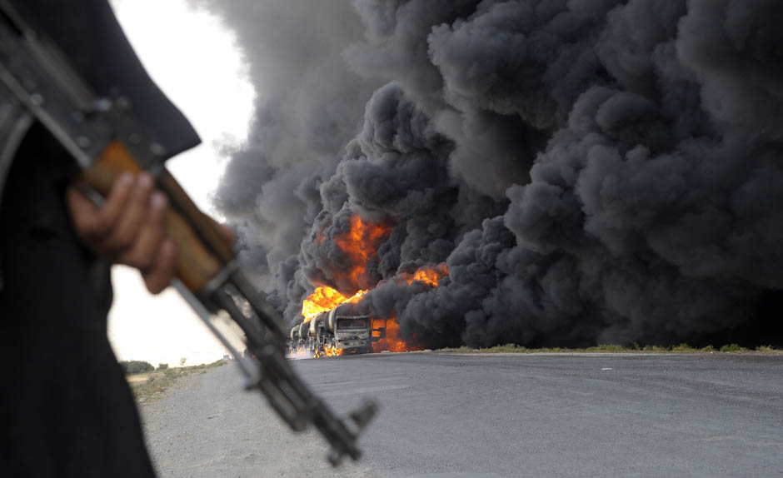
Терроризм.

Slide 7
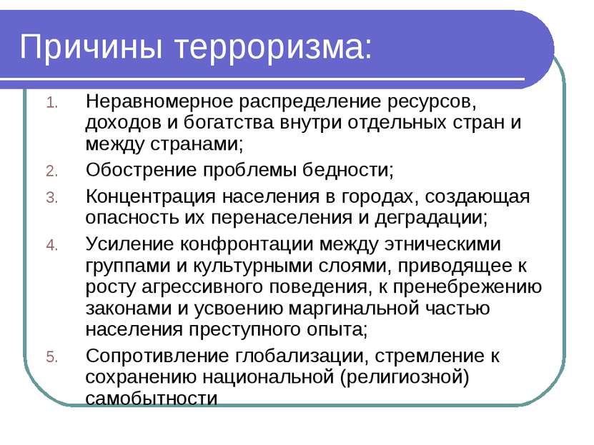

Slide 8
ЯДЕРНЫЕ ОРУЖИЯ,ВЗРЫВЫ.

Slide 10
ПРИЧИНЫ ЯДЕРНЫХ ВЗРЫВОВ.

Slide 11
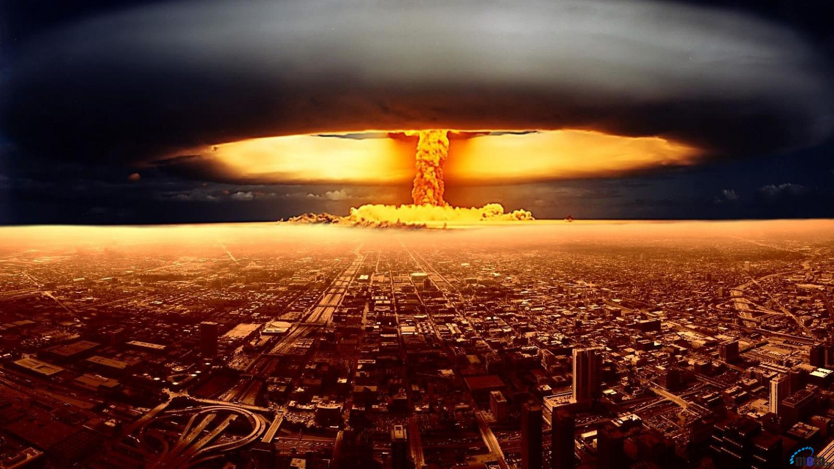
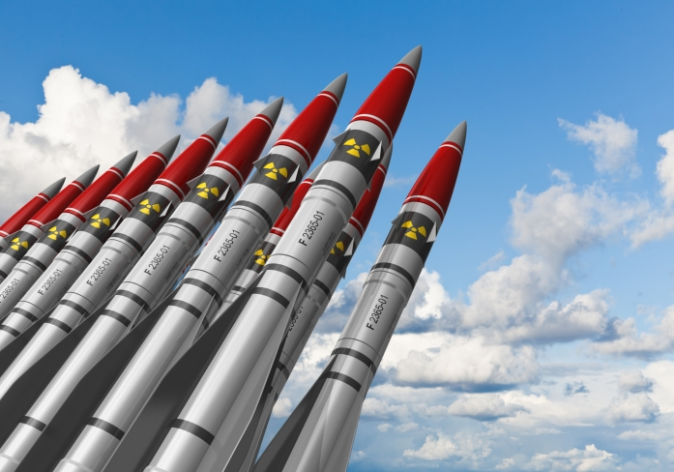
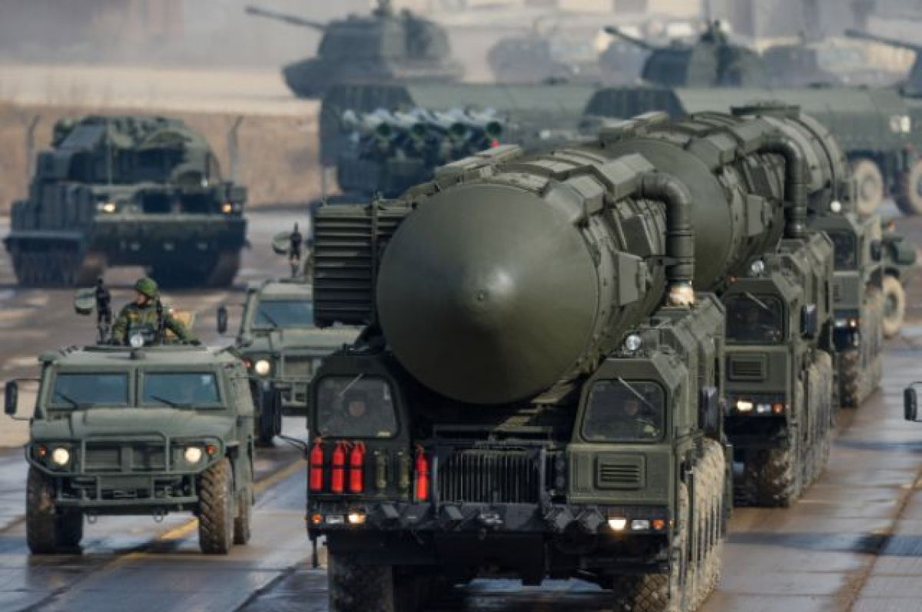
ВИДЫ ОРУЖИЙ, ВЗРЫВОВ.

Slide 12
СПАСИБО
ЗА
ВНИМАНИЕ.

